Slide 1
Ember Torres Cruz 19-EIIN-1-141
UNIVERSIDAD DOMINICANA O&M

Slide 2

S
D
oft
ev
¡Tu solución en nuestras manos!

Slide 3

HISTORIA
Soft Dev Solutions nace el 13 de marzo de 2010 con la intención de facilitar a las empresas de distintos sectores las herramientas necesarias para la eficientización del funcionamiento de las mismas. Inicialmente creada como Software Development Solutions pasa a nombrarse con la abreviación “Soft Dev” tras la adquisición de un 1% adicional de las acciones (para completar el 51%) de su principal accionista Javiant Cruz, quien a su vez implementa en la empresa el manejo de Macrodatos.
Hoy en día, la empresa cuenta con 10 años de experiencia en su sector ofreciendo sus productos y servicios (de software y herramientas especializadas en la recopilación de datos) a un total de 24 empresas, dentro de las cuales se encuentran instituciones financieras, gubernamentales y compañías telefónicas.

Slide 4
OBJETIVO
Facilitar a las empresas herramientas de servicios tecnológicos para que puedan brindar un servicio que cumpla con los estándares y la calidad que sus clientes exigen, esto es gracias a que contamos con profesionales altamente capacitados.
MISIÓN
Desarrollar bienes y servicios de calidad con funcionalidades precisas y actualizadas que les otorguen a nuestros clientes la satisfacción que todo cliente desea.
VISIÓN
Ser líderes en la provisión de servicios y soluciones a empresas innovadoras para mantenerlos satisfechos con la calidad que nos caracteriza.
VALORES
Integridad de los colaboradores: Discreción y confidencialidad, confiabilidad de los resultados y compromiso con los estándares mundiales de calidad.
Respeto a los Talentos: En Soft Dev Solutions creemos que cada individuo posee talentos inherentes a su naturaleza, y que las personas son más felices y más productivas con trabajos que se relacionan con las aptitudes naturales.

Slide 5

Plan de Negocio
PLAN OPERATIVO | TIEMPO ESTABLECIDO | INDICADOR
Presentación del sistema de captura de datos en eventos especiales como cenas con clientes potenciales para la presentación y venta del producto. | 1 año | Listado de asistencias a cenas de presentación del producto.
Seguimiento a clientes Premium consumidores del producto y oferta de planes especiales. | 5 años | Creación de planes de diferentes precios sobre el producto.
Ser los más eficientes, austeridad en los gastos. | 5 años | Menos gastos más ingresos. Creación de un programa de participación de empleados para promover la austeridad de los gastos y propuestas sostenibles para alcanzar este punto.
Cercanía con nuestros clientes a través de la innovación de la tecnología y disponer de los medios para siempre estar a la vanguardia del mercado. | 5 años | Creación de nuevos canales digitales con nuestros clientes. Promover el servicio a través de los mismos y las redes sociales. Proyectos de Tecnología para actualizar nuestras plataformas.
Desarrollar la mejora continua a través de programas que faciliten la evaluación de los medios en las que nos desarrollamos. | 5 años | Actualización de Software y de las herramientas internas. Proyecto de concursos internos a fin de promover las propuestas de desarrollo de DB.

Slide 6
PUBLICO OBJETIVO
Esta herramienta va dirigida específicamente a entidades financieras y compañías de telecomunicaciones, con la finalidad de:
Identificar clientes potenciales para desarrollar campañas que ofrezcan al cliente una solución a una posible necesidad.
Almacenar datos concretos como transacciones de clientes (en el caso de bancos) y detalles minuciosos en registros de llamadas y navegación (en el caso de compañías telefónicas).

Slide 7
CREACION DEL PRODUCTO
Nuestro producto identifica distintos comportamientos de los clientes y toma como referencia un patrón (creado en base al comportamiento) para que posteriormente los datos puedan ser analizados y estos faciliten a la empresa más oportunidades para beneficiarse tomando como referencia la necesidad ya identificada en el cliente.

Slide 8
VENTAJAS
DESVENTAJAS
El sistema se adaptará de forma específica a las necesidades planteadas por el cliente.
Es más flexible y está más adaptado a las necesidades de la empresa, eficientizando el proceso de recopilación de datos de clientes en un 100%.
Puede implementarse a través de módulos, ya que no es necesario desarrollar un nuevo software, debido a que la captura de datos se alimenta del software ya existente.
Existen diferentes planes de acuerdo a las necesidades del cliente.
Mejora el seguimiento de clientes potenciales de la empresa.
La información que contiene la Base de Datos y los reportes generados son de fácil comprensión para el usuario.
Optimiza la gestión de la empresa.
El costo del desarrollo de cara al cliente puede incrementar debido a la complejidad que a veces implican y adicional, el mantenimiento anual de los servidores.
Las ejecuciones deben realizarse bajo un modo de prueba durante el primer mes de uso, de esta forma se garantiza la optimización del tiempo e informaciones más adaptadas a las necesidades reales del cliente.
Si el personal no está capacitado para la ejecución de datos, puede cometer errores y a su vez, provocar retrasos que implican altos costos.
Las actualizaciones deben llevarse a cabo de manera anual.

Slide 9

Plan de Marketing
Captación de nuevos clientes a través de los siguientes medios:
Campañas publicitarias, vía redes sociales (FB, Instagram, Twitter), televisión y patrocinio en universidades, comercios y convenciones.
Envío de correos masivos que incluya los diferentes planes ofrecidos y sus beneficios.
Ofrecer un 15% de descuento en el primer año de contratación y un descuento adicional de un 5% por referimiento de clientes potenciales.
Crear contacto con los clientes de mayor uso de los servicios y ofrecer descuentos por temporadas.
Brindar un seguimiento personalizado a nuestros clientes, en donde al final de cada contacto se validen los datos de este y se especifiquen los diferentes planes ofrecidos por la empresa y los beneficios de cada uno.
Diseño de campañas de atracción de clientes enfocados en la generación Milennial.

Slide 10
Definir cuotas o planes de pagos de acuerdo al tipo de Base de Datos configuradas.
Utilizar la diferenciación, la cual está sustentada en los siguientes puntos:
Al momento de que un nuevo cliente ingrese a la empresa se debe de entrenar a uno de sus DBA en el funcionamiento de las capturas de datos.
Se le entrega un kit de bienvenida que contiene los diferentes planes y precios anuales, un llavero, una memoria USB y una libreta, todos con el logo de la empresa.
El primer mes de ejecución de la Base de Datos será con asesoría vía contacto remoto con nuestros desarrolladores.
Mensualmente será enviado un reporte con sugerencias de nuevas informaciones que podrían convenir a nuestros clientes.
Diseño de segmentos de clientes, bajo las categorias: Premium, Gold, Beginner:
TIPO CLIENTE | PLANES | PRECIOS
Premium | 5 años en adelante | US$ 2500 anual + mantenimiento de las Bases de Datos gratis + Descuentos especiales en actualización a nuevas versiones de herramientas para el manejo de datos.
Gold | 3 - 4 años | US$ 2800 anual + 10% descuento en mantenimiento de las DB.
Beginner | 1 - 2 años | US$ 3000 anual

Slide 11
COSTO & RECUPERACION
Concepto | Costo
DBA | US$150
Licencias y actualizaciones | US$300
Configuraciones | US$50
TOTAL | US$500
El costo neto de la configuración de la Base de Datos es de US$500, ya que la empresa cuenta con sus DBA pero debe comprar las licencias de los servidores de SQL utilizados.
El tiempo estipulado para el retorno de la inversion es de 3 meses, debido a que el primer mes es de prueba y no tiene costo para el cliente.

Slide 12
Implementación
Dar a conocer a toda la empresa el plan de negocios, logrando que todos conozcan los lineamientos que se estructuraron para definir este plan y que logren comprometer los niveles de favorabilidad del mismo.
Creación de materiales que proporcionen familiarización de la marca y sus lineamientos estratégicos.
Medición de resultados y objetivos individuales del negocio para validar el crecimiento anual de la empresa (ROE: Beneficio neto ÷ patrimonio neto).

Slide 13
Otra estrategia a utilizar es la de concentración, específicamente con los clientes Premium, estos contarán con las siguientes ventajas:
Facilidades de pago divididas en dos ocasiones al año, no necesariamente de manera anual.
Tarjeta promocional que incluye descuentos de hasta un 15% en comercios seleccionados.
Asesoría en línea a través de nuestra página web.
Descuentos de hasta 5% en cualquiera de nuestros productos.
Rifas semestrales de productos promocionales.

Slide 14
Veamos el funcionamiento…

Slide 15
Gracias
Contacto: info@sds.com.do

Slide 16
Organigrama
Presidente
Gerente de Desarrollo de Servicios
Gerente de Canales y Áreas de Apoyo
Gerente General
Subgerente Gestión del Talento Humano
Subgerente de Desarrollo
Analistas (x3)
Subgerente de Relaciones Públicas
Encargados de Proyectos (x4)
Desarrolladores de Sistemas (x92)
Analistas (x3)
Subgerente de Aseguramiento de la Calidad
Analistas (x3)
Subgerente Workforce Management
Analistas (x2)
Subgerente de Tecnología
Analistas (x3)
Asistente

Slide 17
Relación de Areas

Slide 18
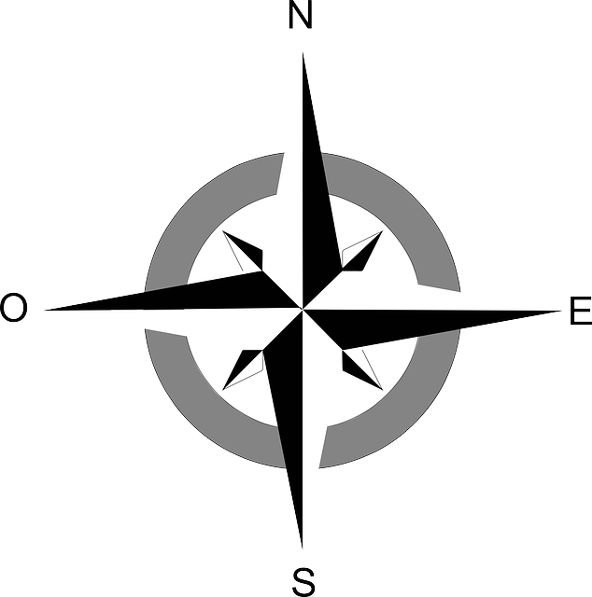
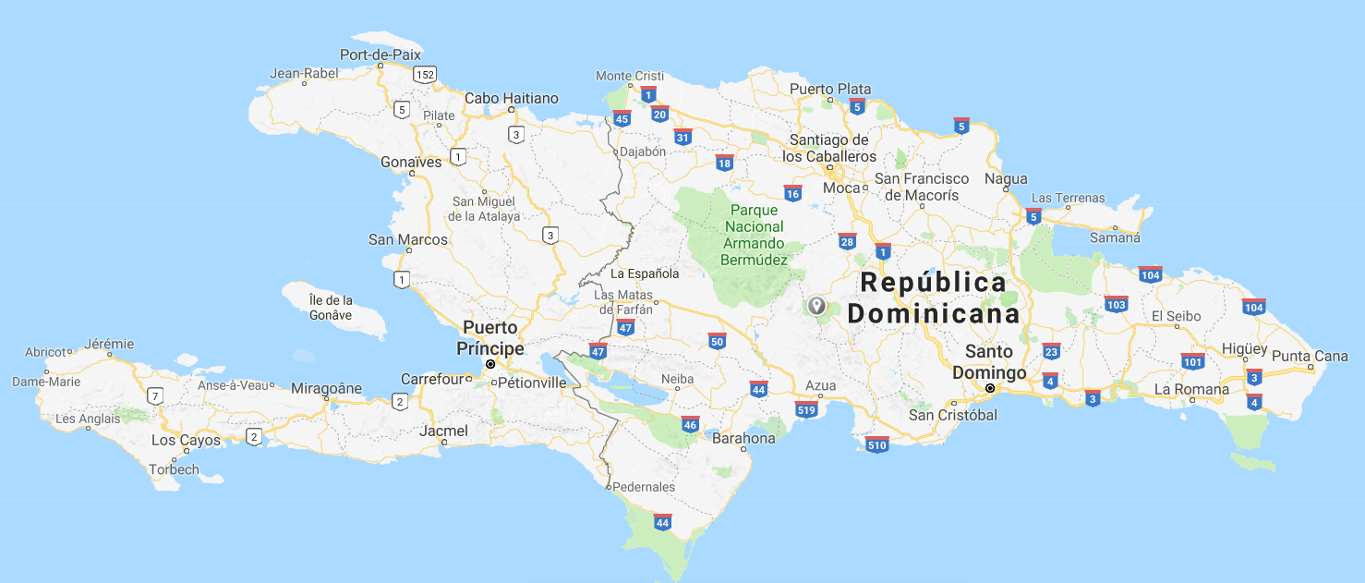
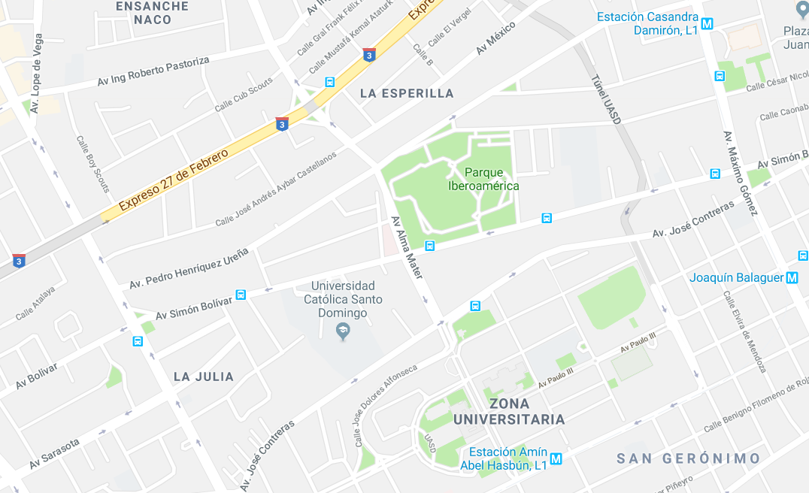
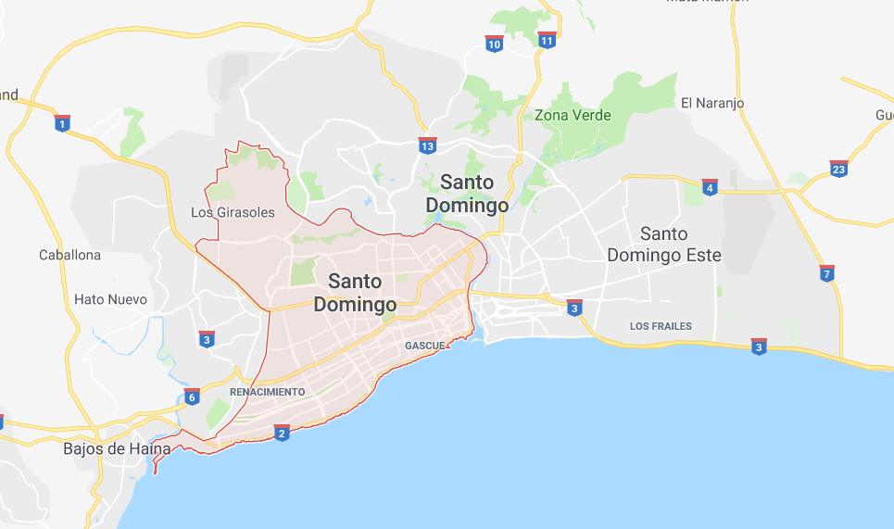
Plano de Localización

Slide 19
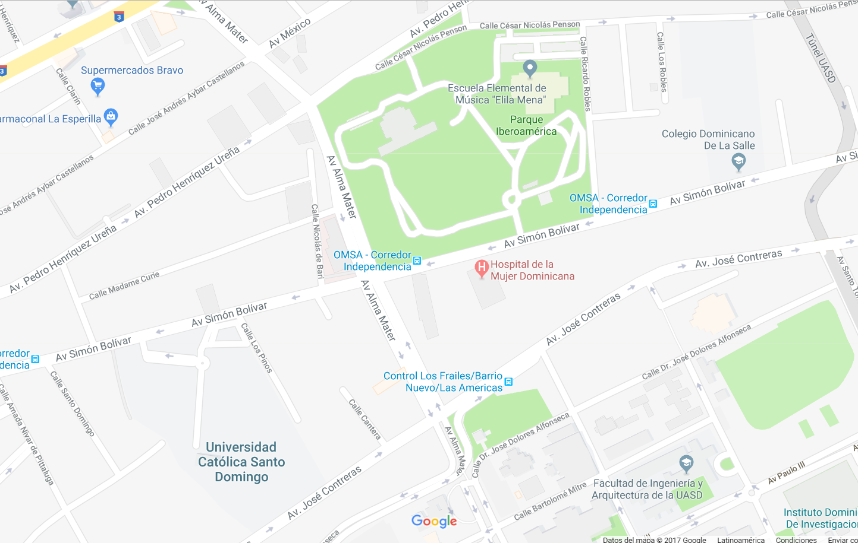
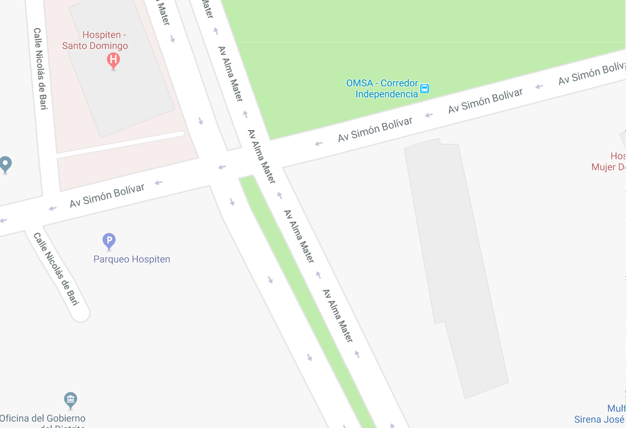
Plano de Ubicación

Slide 20
Planta Dimensionada Soft Dev Solutions 1er Piso
LARGO: 25M
ANCHO: 19M
475M

Slide 21
Área de Desarrollo
LARGO: 10M
ANCHO: 19M
190M

Slide 22
Baños
LARGO: 7M
ANCHO: 4M
28M

Slide 23
Comedor
LARGO: 15M
ANCHO: 7M
105M

Slide 24
Departamento de Workforce Management
LARGO: 4M
ANCHO: 3M
12M

Slide 25
Departamento de Aseguramiento de la Calidad
LARGO: 5M
ANCHO: 3M
15M

Slide 26
Departamento de Tecnología
LARGO: 5M
ANCHO: 3M
15M

Slide 27
Planta Dimensionada Soft Dev Solutions 2do Piso
LARGO: 18M
ANCHO: 13M
234M

Slide 28
Salón de Conferencias
LARGO: 6M
ANCHO: 5M
30M

Slide 29
Oficina Presidencia
LARGO: 3M
ANCHO: 5M
15M

Slide 30
Oficinas Gerentes Desarrollo de Servicios
LARGO: 3M
ANCHO: 5M
15M

Slide 31
Departamento de Relaciones Públicas
LARGO: 3M
ANCHO: 5M
15M

Slide 32
Departamento de Gestión del Talento Humano
LARGO: 5M
ANCHO: 3M
15M

